Slide 1
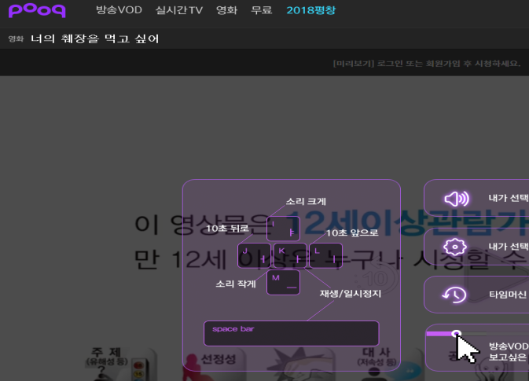
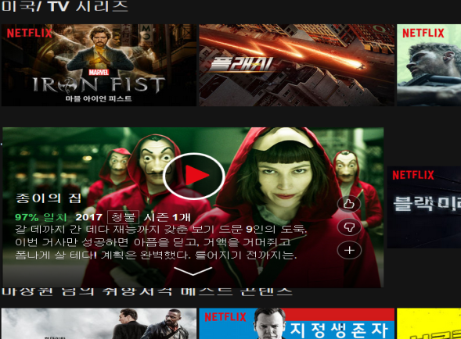
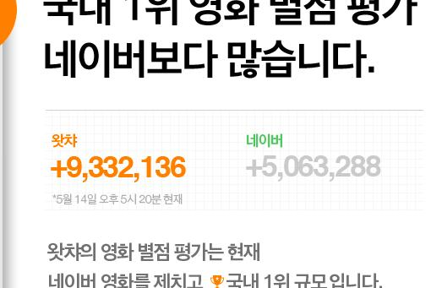
푹TV(pooq)
실시간 TV 스트리밍
방송 VOD
영화-Playy 서비스
개별 서비스를 여러가지 방식으로 묶음 판매
왓챠
평가와 기록에 근거한 추천이 중심
추천한 컨텐츠를 직접 제공하지는 않음
SNS 아이디로 가입 가능
넷플릭스
tv시리즈와 영화 등의 컨텐츠를 직접 판매 및 제공
자체 컨텐츠 보유
사용자를 분석하고 추천하는 알고리즘 보유
주로 TV기반

Slide 2
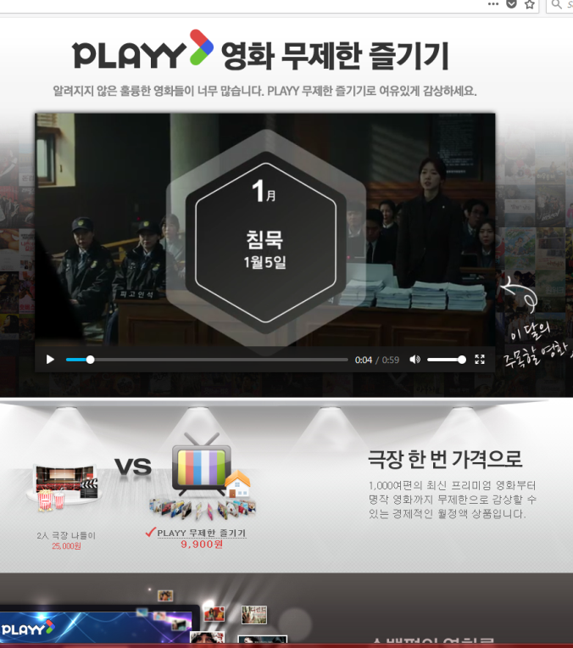
Playy
영화 스트리밍 서비스
직접 판매 보다는 다른 컨텐츠 제공업자들을 통해 간접 판매
케이블TV/모바일/웹/IPTV 등으로 제공

